Slide 1
2023 – Semaine 41 du Lundi 9 au Samedi 14 octobre

Slide 2
SCPI OUVERTES : à date chez CNP & BPCE VIE (HORS TEORA BY NWM) & SCPI en direct
SCPI: AEW PATRIMOINE: Réécoute de la webex point marché SCPI du mercredi 4 octobre 2023
FIP: ODYSSEE : Lettre semestrielle des fonds au 30 juin 2023
Valeurs mobilières: NIMI : Offre mapping PEA
Assurance Vie / Valeurs mobilières : VEGA IM :Focus trimestriel Gestion déléguée: réécoute de la webex du jeudi 5 octobre 2023
Assurance Vie / Valeurs mobilières : VEGA IM : La lettre HEBDO du 02 octobre 2023
Semaine 41
2

Slide 3





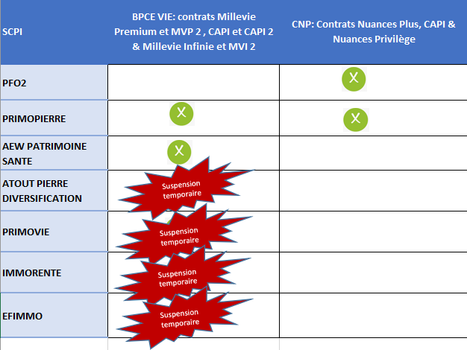
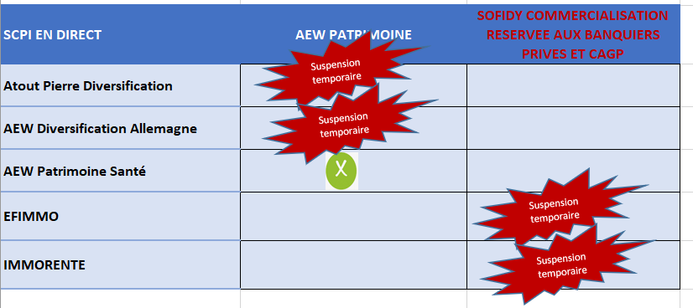

ACTIONS COMMERCIALES / COLLECTE
SCPI OUVERTES A DATE CHEZ CNP & BPCE VIE (HORS TEORA BY NWM) & SCPI EN DIRECT
Retrait de la commercialisation de PIERRE PLUS en direct depuis le 31/03/2023
SCPI
Semaine 41
3

Slide 4

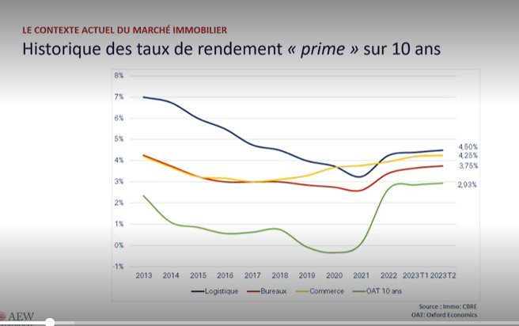
ACTIONS COMERCIALES / COLLECTE
Ré-écoute de la Webex point marché SCPI du mercredi 4 octobre 2023
SCPI
Cliquez sur l’ image
Semaine 41
4

Slide 5

ACTIONS COMERCIALES / COLLECTE
OFFRE PEA : MAPPING
Retrouvez la sélection complète des fonds PEA et PEA-PME dans ce mapping.
Les fonds sont classés par Indicateur Synthétique de Risque et par classification SFDR, et répondent à tous les besoins spécifiques.
PEA
Cliquez sur l’ image
Semaine 41
5

Slide 6


ACTIONS COMERCIALES / COLLECTE
LA LETTRE SEMESTRIELLE DES FONDS AU 30/06/2023
FIP-FCPI
Cliquez sur l’ image
Semaine 41
6

Slide 7



ACTIONS COMMERCIALES / COLLECTE
Focus trimestriel Gestion déléguée du jeudi 5 octobre 2023
Pour les personnes n’ayant pu assister à la webex du jeudi 5 octobre 2023 sur la gestion déléguée retrouvez le support de présentation et lien de réécoute .
Valeurs mobilières
Lien de réécoute
CLIC
Semaine 41
7

Slide 8

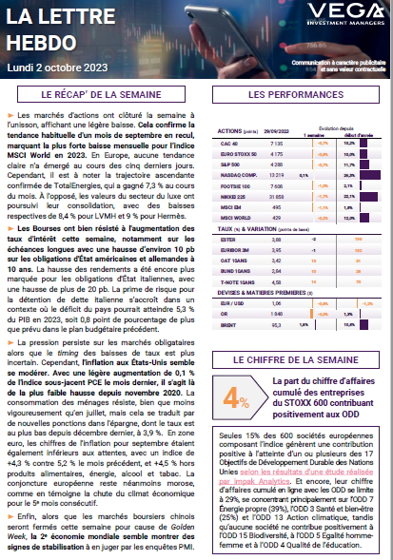
ACTIONS COMMERCIALES / TOUS DOMAINES
LA LETTRE HEBDO DU 02 OCTOBRE 2023
MARCHES FINANCIERS
Pour la consulter
cliquez sur l’ image →
Semaine 41
8

